Slide 1
پردازش تصویر و مقدمه ای بر یادگیری ماشین

Slide 2
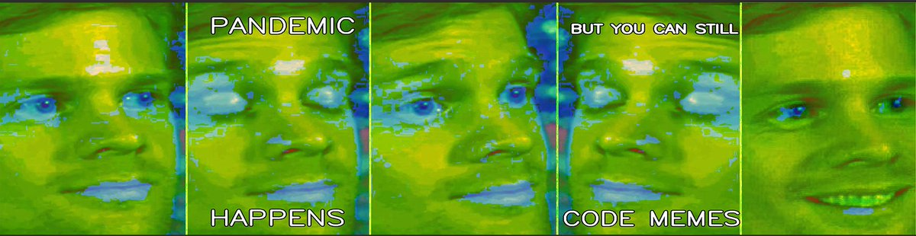
یادآوری :
انواع مدل های رنگی :
دفعه اول نشون دادن عکس با opencv
RGB
Black and white
BGR
HSV

Slide 3
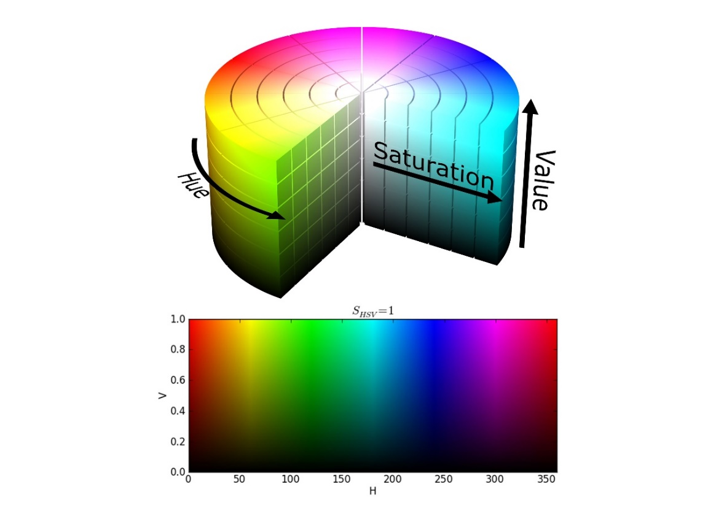
انواع مدل های رنگی :
HSV :
فضای رنگی HSB(Hue,Saturation,Brightness) یک فضای رنگی را بر اساس سه پارامتر رنگ‌مایه، اشباع و روشنایی آن توصیف می‌کند. این مد رنگی همچنین با فضای رنگیHSV(Hue, Saturation, Value) نیز شناخته می‌شود. این فضای رنگی در سال 1978 توسط اَلوی رِی خلق شد و بیانگر آن بود که ترکیب رنگ‌ها تنها خطی (افزایشی یا کاهشی) نیستند، بلکه تغییرات آن‌ها می‌تواند براساس مختصات استوانه‌ای باشد. برای تصور راحت‌تر می‌توان آن را به شکل استوانه‌ای در نظر گرفت.
رنگ‌مایه ( HUE): نوع رنگ؛ مانند قرمز ، آبی یا زرد که گستره آن مابین اعداد 0 تا 360 درجه مشخص شده است.
اشباع رنگ (Saturation): نشان‌دهنده شدت رنگ است. درجات آن بین اعداد 0 تا 100 تعریف شده است. عدد صفر در واقع بدون رنگ است و 100 شدت و وضوح رنگ را نشان می‌دهد. (بین آن سایه‌هایی از خاکستری بین سیاه و سفید ایجاد می‌شود). همچنین گاهی با "خلوص" رنگ شناخته می‌شود.
درخشش (Brightness) ارزش ( value): از نامش پیداست، میزان درخشش یا ارزش رنگ که بین اعداد 0 تا 100 تعریف می‌شود. عدد صفر همیشه سیاه است و بر اساس میزان اشباع رنگی، 100 می‌تواند سفید باشد یا کمتر و بیشتر از وضوح رنگی.
برای درک بیشتر تصویر را با دقت ببینید

Slide 4

Inrange()
input
min
max
در صورتی که پیکسل های ورودی در این رنج باشند مقدار یک به آن ها داده میشود در غیر این صورت مقدار صفر

Slide 5
color detection using hsv colors :
تمرین

Slide 6
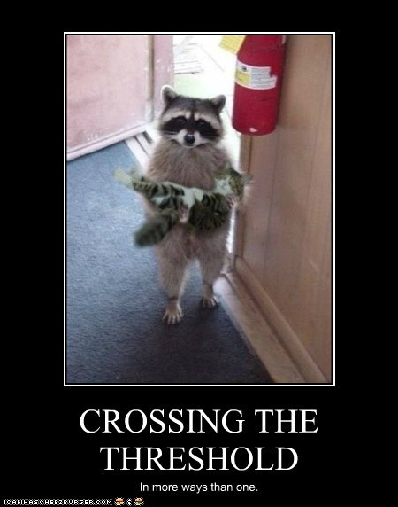
مقدمه :
آستانه یا threshold به چه معناست ؟
آستانه به معنی حد برای مثال مجموعه اعداد بزرگتر از یک
یک آستانه ی پایین این مجموعه است
مقداری که از بعد و قبل آن تصمیم میگیریم
آستانه
-6 -5 -4 -3 -2 -1 0 1 2 3 4 5 6 7 8 9

Slide 7
آستانه:
Threshold()
Syntax: cv2.threshold(source, thresholdValue, maxVal, thresholdingTechnique)
Parameters: -> source: Input Image array (must be in Grayscale). -> thresholdValue: Value of Threshold below and above which pixel values will change accordingly. -> maxVal: Maximum value that can be assigned to a pixel. -> thresholdingTechnique: The type of thresholding to be applied.
cv2.THRESH_BINARY
cv2.THRESH_BINARY_INV
cv2.THRESH_TRUNC
cv2.THRESH_TOZERO
cv2.THRESH_TOZERO_INV

Slide 8
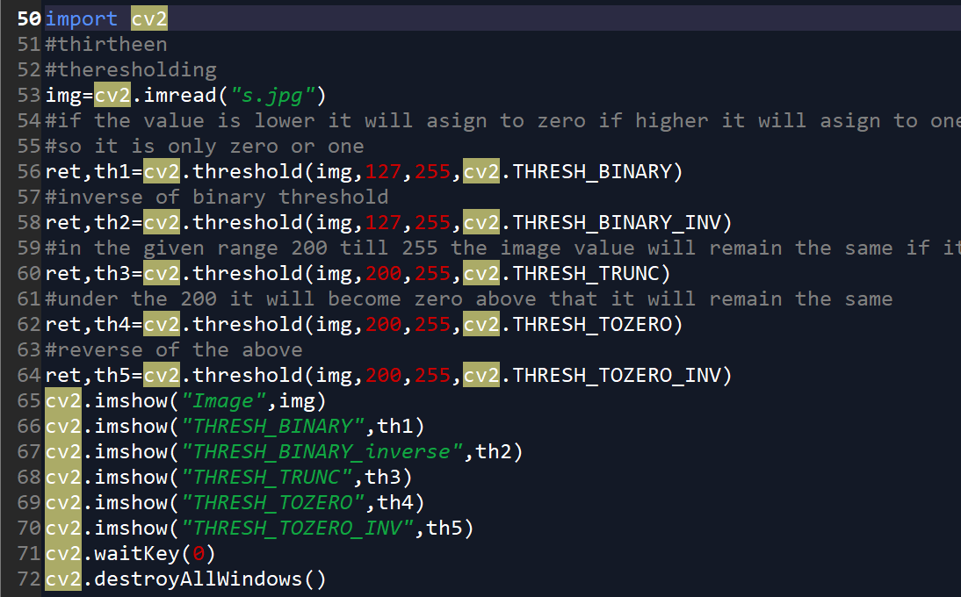
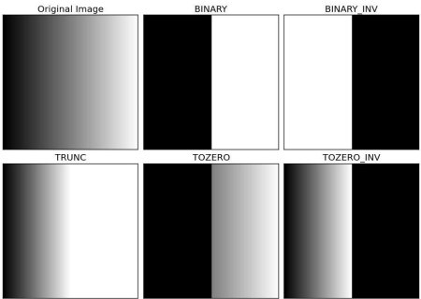
threshold
مثال:
اطلاعات دقیق تر:
https://docs.opencv.org/master/d7/d4d/tutorial_py_thresholding.html

Slide 9
Threshold
Adaptive thresholding
در آستانه ساده ، مقدار آستانه جهانی است ، یعنی برای همه پیکسل های موجود در تصویر یکسان است. آستانه تطبیقی روشی است که مقدار آستانه برای مناطق کوچکتر محاسبه می شود و بنابراین ، مقادیر آستانه های مختلف برای مناطق مختلف وجود خواهد داشت

Slide 10
Adaptive thresholding
Syntax: cv2.adaptiveThreshold(source, maxVal, adaptiveMethod, thresholdType, blocksize, constant)
Parameters: -> source: Input Image array(Single-channel, 8-bit or floating-point) -> maxVal: Maximum value that can be assigned to a pixel. -> adaptiveMethod: Adaptive method decides how threshold value is calculated.
cv2.ADAPTIVE_THRESH_MEAN_C: Threshold Value = (Mean of the neighbourhood area values – constant value). In other words, it is the mean of the blockSize×blockSize neighborhood of a point minus constant.
cv2.ADAPTIVE_THRESH_GAUSSIAN_C: Threshold Value = (Gaussian-weighted sum of the neighbourhood values – constant value). In other words, it is a weighted sum of the blockSize×blockSize neighborhood of a point minus constant.
-> thresholdType: The type of thresholding to be applied. -> blockSize: Size of a pixel neighborhood that is used to calculate a threshold value. -> constant: A constant value that is subtracted from the mean or weighted sum of the neighbourhood pixels.

Slide 11
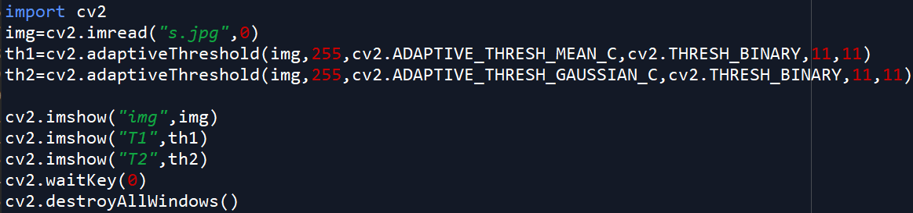
Adaptive thresholding
مثال

Slide 12
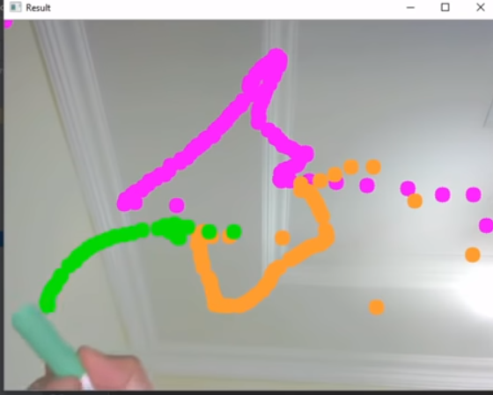
تمرین
Virtual paint (نقاشی مجازی):

